Slide 1


Khởi động

Slide 2

HOẠT ĐỘNG CÁ NHÂN
HOÀN THÀNH CỘT K VÀ CỘT W
3 PHÚT
K Những điều em đã biết về dân tộc, dân số Việt Nam | W Những điều em muốn biết về dân tộc, dân số Việt Nam | L Những điều em đã học được về dân tộc, dân số Việt Nam

Slide 3

CHƯƠNG 1. ĐỊA LÍ DÂN CƯ VIỆT NAM
BÀI 1: DÂN TỘC VÀ DÂN SỐ
(02 Tiết)

Slide 4

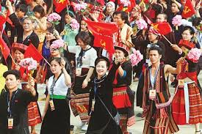


NỘI DUNG BÀI HỌC
1. DÂN TỘC
2. DÂN SỐ

Slide 5
1. DÂN TỘC

Slide 6





Bảng KWL
1. DÂN TỘC
Dựa vào mục 1 - SGK trang 116 và 117, em hãy:
+ Trình bày đặc điểm phân bố các dân tộc ở Việt Nam? (Hoàn thiện cột L)
Thảo luận cặp đôi
2 bạn ngồi cạnh nhau sẽ cùng thảo luận
K Những điều em đã biết về dân tộc, dân số Việt Nam | W Những điều em muốn biết về dân tộc, dân số Việt Nam | L Những điều em đã học được về dân tộc, dân số Việt Nam
4 phút
Hoàn thành bảng KWL (cột L)

Slide 7
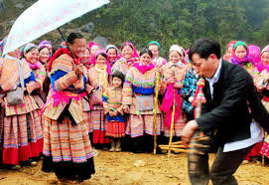


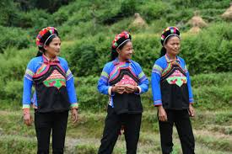

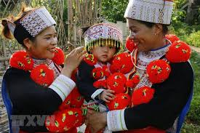
Dân tộc Mông
Dân tộc Mường
Dân tộc Thái
Hình ảnh một số dân tộc ở Việt Nam
Dân tộc Phù Lá
Dân tộc Tày
Dân tộc Dao

Slide 8
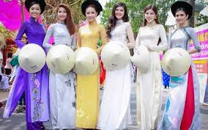

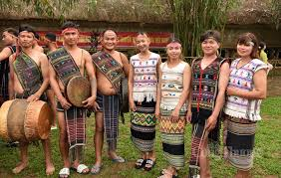
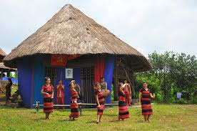
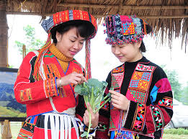
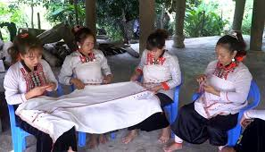
Dân tộc Kinh
Dân tộc Ba na
Dân tộc Mạ
Hình ảnh một số dân tộc ở Việt Nam
Dân tộc Tà Ôi
Người Lô Lô
Người Mảng

Slide 9
1. Dân tộc
- Việt Nam có 54 dân tộc, người kinh chiếm tỉ lệ khoảng 85%, các dân tộc thiểu số chiếm khoảng 15%.
- Các dân tộc ở Việt Nam phân bố rộng khắp trên toàn lãnh thổ.
- Phân bố dân tộc ở Việt Nam có sự thay đổi: Các dân tộc phân bố đan xen trên lãnh thổ nước ta.
- Người Việt Nam ở nước ngoài là một bộ phận của dân tộc Việt Nam.

Slide 10
2. DÂN SỐ

Slide 11

2. Dân số
a. Quy mô, gia tăng dân số
BẢNG 1.1. SỐ DÂN VÀ TỈ LỆ TĂNG DÂN SỐ NƯỚC TA GIAI ĐOẠN 1989-2021
Năm | 1989 | 1999 | 2009 | 2021
Số dân (triệu người) | 64,4 | 76,5 | 86,0 | 98,5
Tỉ lệ tăng dân số (%) | 2,10 | 1,51 | 1,06 | 0,94
HOẠT ĐỘNG CẶP ĐÔI
Dựa vào thông tin mục a và bảng 1.1, hãy nhận xét:
- Sự thay đổi quy mô dân số của nước ta giai đoạn 1989 - 2021.
- Tỉ lệ tăng dân số của nước ta giai đoạn 1989 - 2021.

Slide 12
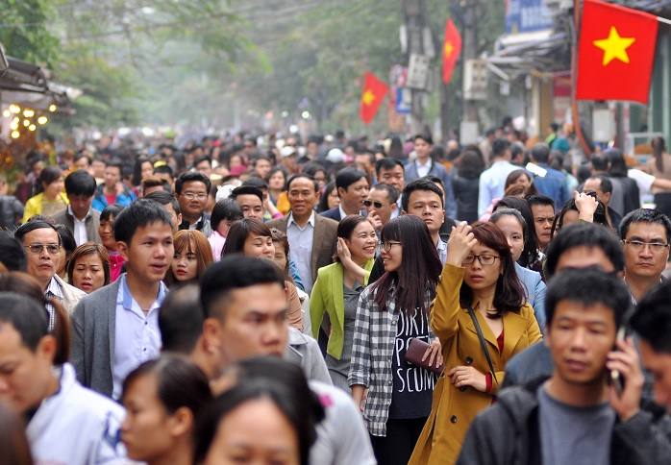

Dân số đông và tăng nhanh gây ra những hậu quả gì?
Đánh giá thuận lợi và khó khăn của quy mô dân số đến sự phát triển kinh tế- xã hội của nướ ta?

Slide 13
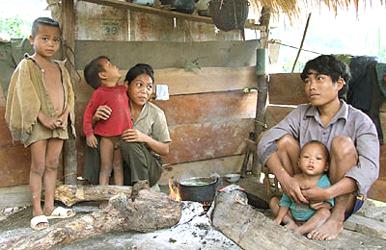
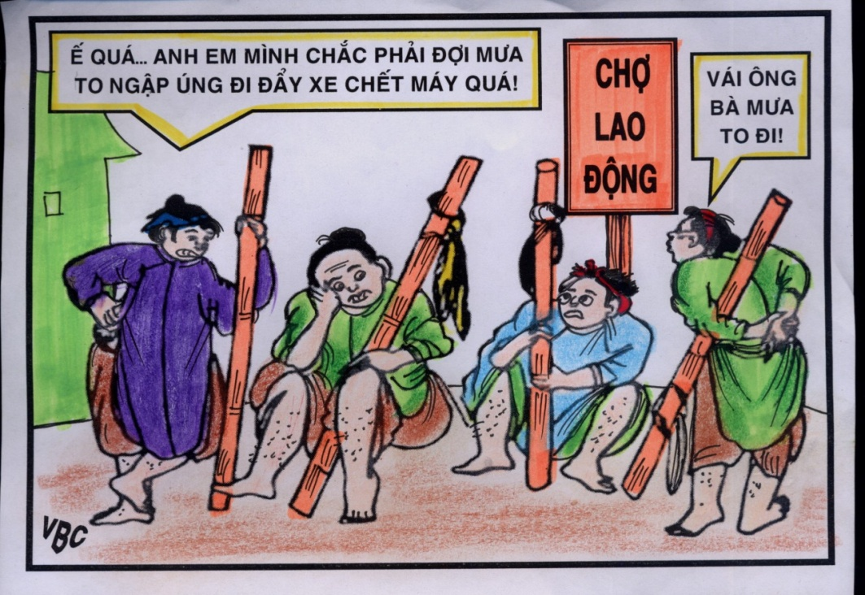
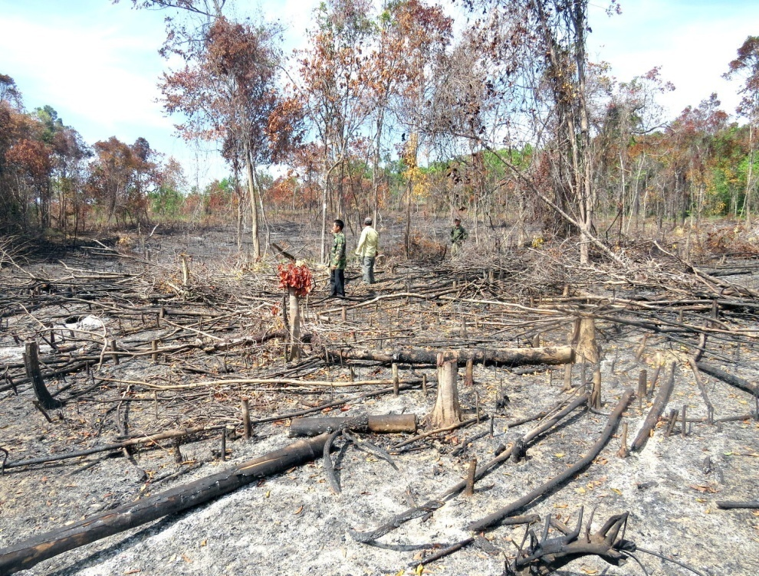
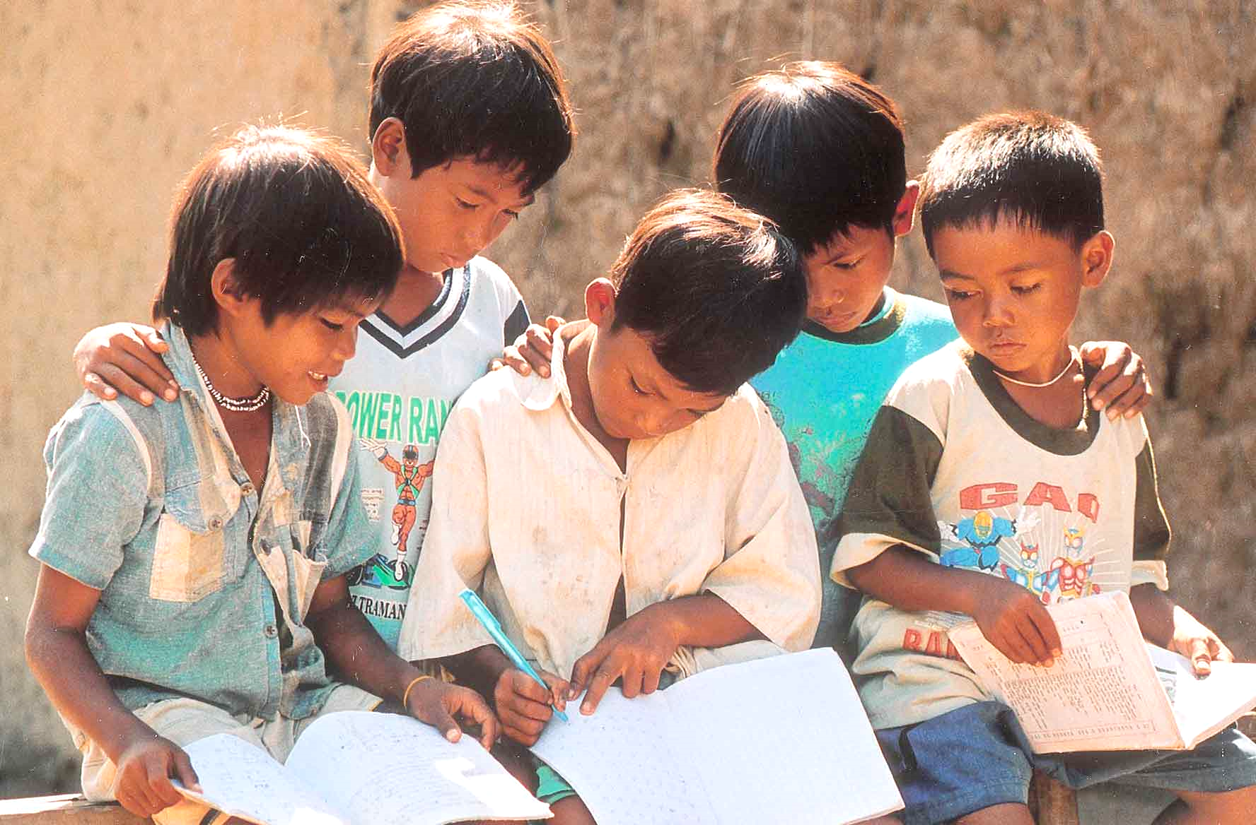

Slide 14

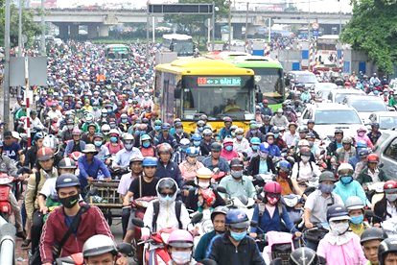


HẬU QUẢ CỦA
DÂN SỐ ĐÔNG VÀ TĂNG NHANH
KINH TẾ
XÃ HỘI
MÔI TRƯỜNG
- Kìm hãm sự phát triển kinh tế.
- Gây sức ép lên y tế, giáo dục, nhà ở…
- Ô nhiễm môi trường.
- Sử dụng lao động lãng phí và không hiệu quả
- Thất nghiệp, thiếu việc làm.
- Cạn kiệt tài nguyên.
- Tệ nạn xã hội.

Slide 15
2. Dân số
a. Quy mô, gia tăng dân số
- Quy mô dân số đông, tăng nhanh.
- Tỉ lệ gia tăng dân số khá thấp ( năm 2021 là 0,94 %) và có xu hướng giảm.

Slide 16
2. Dân số
a. Quy mô, gia tăng dân số
b. Cơ cấu dân số theo nhóm tuổi và giới tính

Slide 17
BẢNG 1.2. CƠ CẤU DÂN SỐ THEO NHÓM TUỔI CỦA VIỆT NAM GIAI ĐOẠN 1999 – 2021
(Đơn vị: %)
Năm Nhóm tuổi | 1999 | 2009 | 2019 | 2021
Dưới 15 tuổi | 33,1 | 24,5 | 24,3 | 24,1
Từ 15 đến 64 tuổi | 61,1 | 69,1 | 68,0 | 67,6
Từ 65 tuổi trở lên | 5,8 | 6,4 | 7,7 | 8,3
Phân tích sự thay đổi cơ cấu dân số theo nhóm tuổi của nước ta trong giai đoạn 1999-2021.
Cơ cấu dân số theo tuổi có xu hướng già hóa.

Slide 18
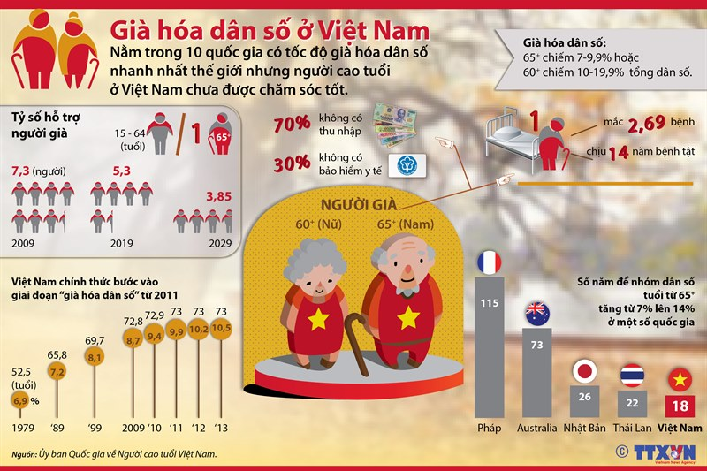
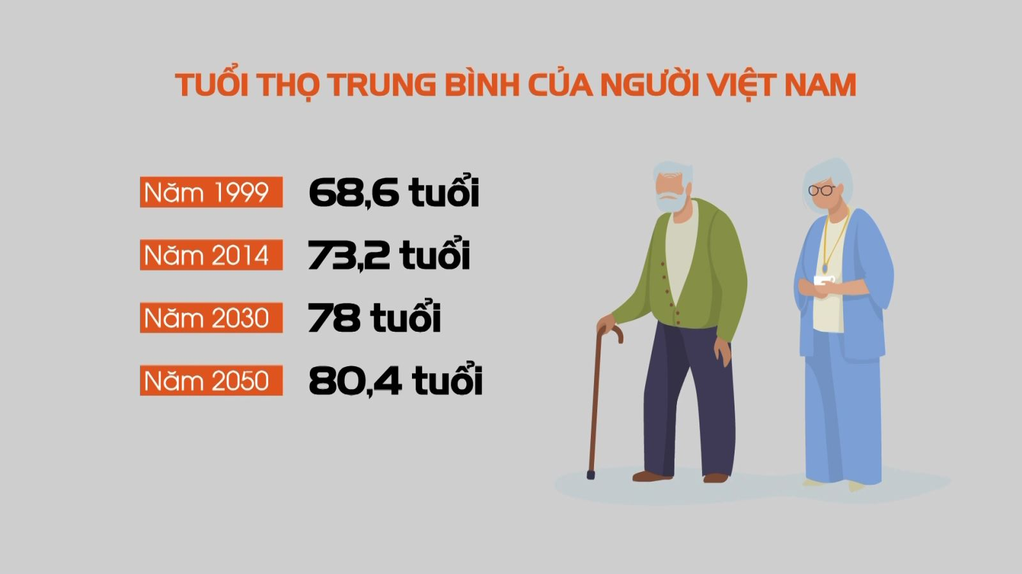
EM CÓ BIẾT

Slide 19


CÙNG SUY NGẪM
Sau chưa đầy 5 năm sau, Việt Nam đã chính thức bước vào giai đoạn già hóa dân số khi tỉ trọng nhóm dân số 65 tuổi trở lên chiếm 7%. Các phương tiện thông tin đại chúng thời gian qua đã cho rằng: “Việt Nam chưa giàu đã già”. Tốc độ già hóa dân số của Việt Nam đang nằm trong 10 quốc gia nhanh nhất thế giới. Em có nhận định gì về vấn đề trên?

Slide 20
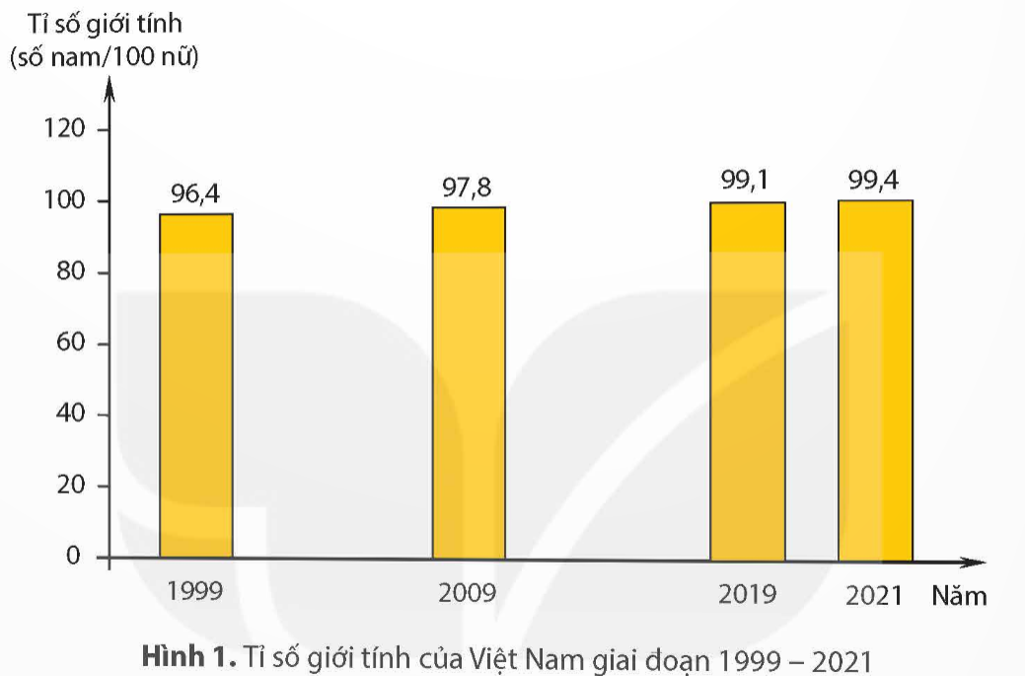
Cơ cấu dân số theo giới khá cân bằng
- Nhận xét cơ cấu giới tính của nước ta giai đoạn 1999 - 2021.

Slide 21

Cơ cấu dân số theo giới khá cân bằng có tác động như thế nào đến vấn đề kinh tế- xã hội ở nước ta?

Slide 22
2. Dân số
a. Quy mô, gia tăng dân số
- Quy mô dân số đông, tăng nhanh.
- Tỉ lệ gia tăng dân số khá thấp ( năm 2021 là 0,94 %) và có xu hướng giảm
b. Cơ cấu dân số theo nhóm tuổi và giới tính
- Cơ cấu dân số theo tuổi có xu hướng già hóa.
- Cơ cấu dân số theo giới khá cân bằng

Slide 23

LUYỆN TẬP

Slide 24
LUYỆN TẬP
Chọn đáp án đúng
Câu 1. Việt Nam có bao nhiêu dân tộc?
54
55
56
57

Slide 25
LUYỆN TẬP
Chọn đáp án đúng
Câu 2. Các dân tộc ở Việt Nam ngày càng phân bố như thế nào trên lãnh thổ?
Có xu hướng di dân về các vùng đồng bằng ven biển
Ngày càng đan xen với nhau.
Di dân về các thành phố, trung tâm công nghiệp lớn.
D. Di dân vào các tỉnh phía Nam.

Slide 26
LUYỆN TẬP
Chọn đáp án đúng
Câu 3. Tỉ lệ gia tăng dân số tự nhiên giảm nhưng dân số nước ta vẫn tăng là do:
Công tác dân số, kế hoạch hóa gia đình có nhiều hạn chế.
Nước ta có số dân đông. Số phụ nữ trong độ tuổi sinh đẻ cao.
Tỉ suất sinh của nước ta còn cao.
Tất cả đều sai.

Slide 27
LUYỆN TẬP
Chọn đáp án đúng
Câu 4. Cơ cấu dân số theo giới tính ở nước ta
Ngày càng mất cân đối hơn
Không thay đổi
Ngày càng trở lên cân bằng hơn
Đã cân bằng

Slide 28
Bài 1 - Tiết … : Dân tộc và dân số
LUYỆN TẬP
Cho bảng số liệu:
Số dân và tỉ lệ tăng dân số nước ta giai đoạn 1989 - 2021
Năm | 1989 | 1999 | 2009 | 2021
Số dân ( triệu người ) | 64,4 | 76,5 | 86,0 | 98,5
Tỉ lệ tăng dân số (% ) | 2,10 | 1,51 | 1,06 | 0,94
Hãy vẽ biểu đồ thể hiện số dân và
tỉ lệ tăng dân số nước ta giai đoạn 1989 -2021?

Slide 29
Bài 1 - Tiết … : Dân tộc và dân số
LUYỆN TẬP
Cho bảng số liệu:
Số dân và tỉ lệ tăng dân số nước ta giai đoạn 1989 - 2021
Sắp xếp các bước vẽ biểu đồ kết hợp?
Bước …: Vẽ hệ trục tọa độ
Bước …: Chia mốc năm, mốc số liệu.
Bước …: Đọc đề, nhận dạng biểu đồ
Bước …: Vẽ biểu đồ cột thể hiện dân số
Bước …: Tên biểu đồ và lập bảng chú giải.
Bước …: Vẽ biểu đồ đường thể hiện tỉ lệ dân số
Năm | 1989 | 1999 | 2009 | 2021
Số dân ( triệu người ) | 64,4 | 76,5 | 86,0 | 98,5
Tỉ lệ tăng dân số( % ) | 2,10 | 1,51 | 1,06 | 0,94
2
3
1
4
6
5
Hãy vẽ biểu đồ thể hiện số dân và tỉ lệ tăng
dân số nước ta giai đoạn 1989 -2021?

Slide 30
Bài 1 - Tiết … : Dân tộc và dân số
Cho bảng số liệu:
Số dân và tỉ lệ tăng dân số
nước ta giai đoạn 1989 – 2021
10 10 12
LUYỆN TẬP
Các bước vẽ biểu đồ kết hợp:
B1: Đọc đề, nhận dạng biểu đồ
B2: Vẽ hệ trục tọa độ
B3: Chia mốc năm, mốc số liệu.
B4: Vẽ biểu đồ cột thể hiện dân số
B5: Vẽ biểu đồ đường thể hiện tỉ lệ dân số
B6: Tên biểu đồ và lập bảng chú giải.
Năm | 1989 | 1999 | 2009 | 2021
Số dân (triệu người) | 64,4 | 76,5 | 86,0 | 98,5
Tỉ lệ tăng dân số ( % ) | 2,10 | 1,51 | 1,06 | 0,94
Lưu ý:
Khi vẽ, cần chú ý khoảng cách năm, đơn vị của 2 cột
Hãy vẽ biểu đồ thể hiện số dân và tỉ lệ tăng
dân số nước ta giai đoạn 1989 -2021?

Slide 31
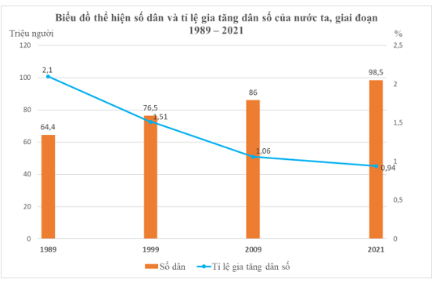
Biểu đồ kết hợp thể hiện số dân và tỉ lệ tăng dân số
nước ta giai đoạn 1989 - 2021
Năm

Slide 32
VẬN DỤNG
Chọn 1 trong 2 nhiệm vụ sau:
Nhiệm vụ 1
Đóng vai là hướng dẫn viên du lịch, em hãy giới thiệu những nét đặc sắc về trang phục, ẩm thực, lễ hội của một dân tộc của nước ta.
* Gợi ý: Có thể làm dưới dạng thuyết trình bằng PowerPoint hoặc tranh ảnh.
Nhiệm vụ 2
Thiết kế một Slogan tuyên truyền về vai trò của nữ giới trong xã hội.
* Yêu cầu: Ngắn gọn, có vần điệu, có ý nghĩa giáo dục và trang trí bắt mắt.

Slide 33


HƯỚNG DẪN HỌC Ở NHÀ
Hoàn thiện 1 trong 2 nội dung của phần vận dụng
Học thuộc bài cũ
Nghiên cứu bài 2:
“Phân bố dân cư và các loại hình quần cư”

Slide 34



